Slide 1
汇 报
侯丽微

Slide 2
Fast Abstractive Summarization with Reinforce-Selected Sentence Rewriting
Yen-Chun Chen and Mohit Bansal
UNC Chapel Hill

Slide 3
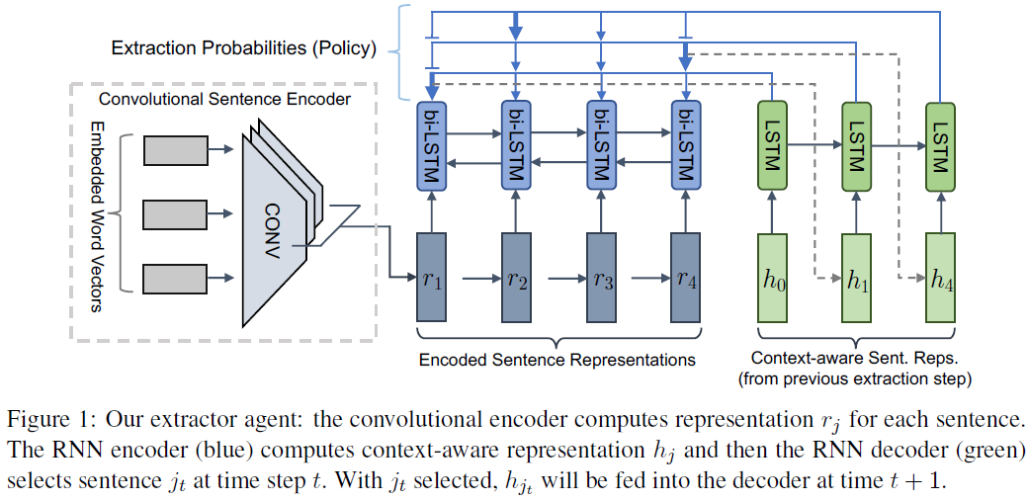
内容
论文目标：Fast and reduce redundancy。
方案：抽取 + 生成
模型：
抽取模型如右图，生成模型为s2s

Slide 4
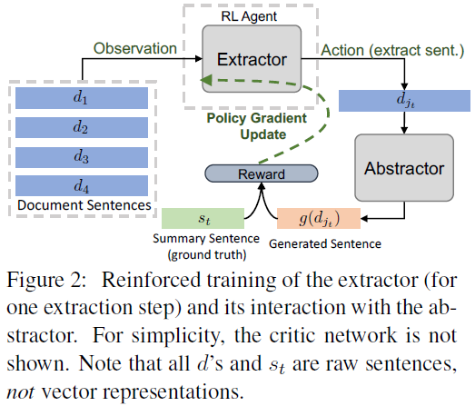
内容
模型优化：
抽取label：
抽取loss：交叉熵损失
生成loss：交叉熵损失
Reinforce-Guided：
方法：sample P(j)
问题：高方差（policy-gradient特点）
解决方法：A2C
抽取句子个数： add a“stop” action to the
policy action space(EOE)
去冗余：
tri-gram avoidance（Paulus et al., 2018）

Slide 5
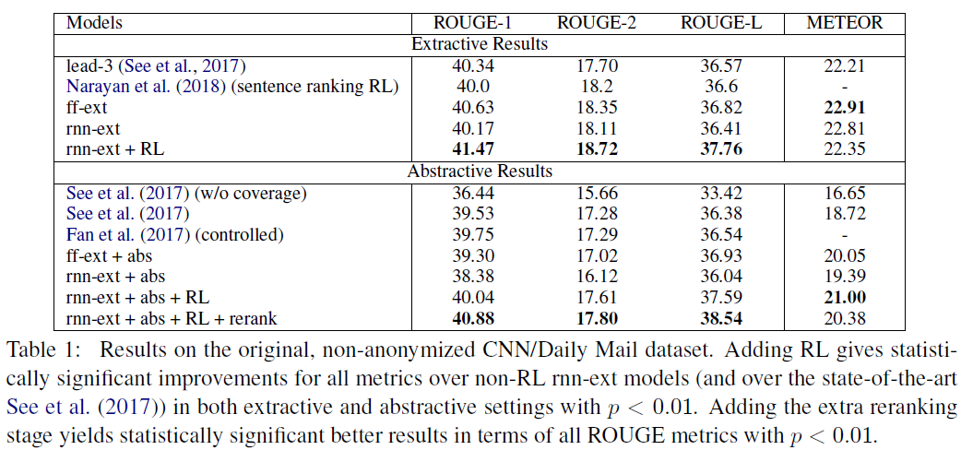
内容
实验结果：
数据集：CNN/DM 两种版本original text 和 entity anonymized、DUC2002

Slide 6
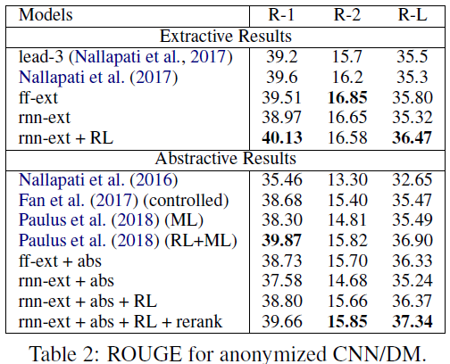
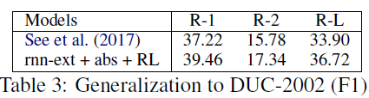
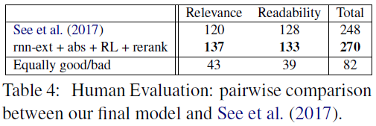
内容
实验结果：

Slide 7
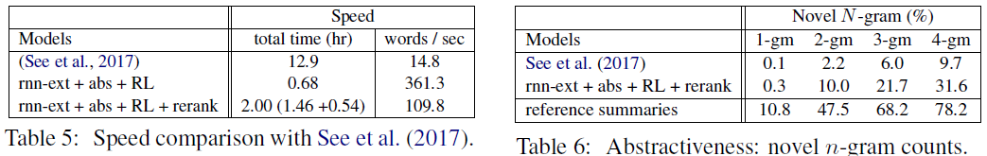
内容
实验结果：

Slide 8
完

